Slide 1

Государственное казённое профессиональное образовательное учреждение
Прокопьевский горнотехнический техникум им. В.П. Романова
Проектирование информационной системы
спортивных мероприятий
ПГТТО.09.02.0302.ПКС15.ПЗ
Руководитель: Канакова С.Г.
Разработал: Маркелов В.А.

Slide 2
Проблема
как составить модель программного продукта, позволяющего автоматизировать работу персонала спортивных мероприятий.

Slide 3
Задачи
Выбрать среду разработки и обосновать этот выбор.
Составить системные требования к разрабатываемой информационной системе.
Выявить основных лиц, взаимодействующих с информационной системой.
Составить диаграмму прецедентов.
Изучить структуру проектируемой информационной системы с помощью составления CRC-карточек.
Составить структурную схему.
Выявить основной функционал.
Разработать алгоритм работы по средствам диаграммы деятельности.
Спроектировать базу данных с помощью диаграммы «Сущность - связь».
Составить диаграмму классов.
Разработать тестовые сценарии для проверки работоспособности информационной системы.
Составить сопутствующую техническую документацию.

Slide 4

Среда разработки – 1С Предприятие

Slide 5
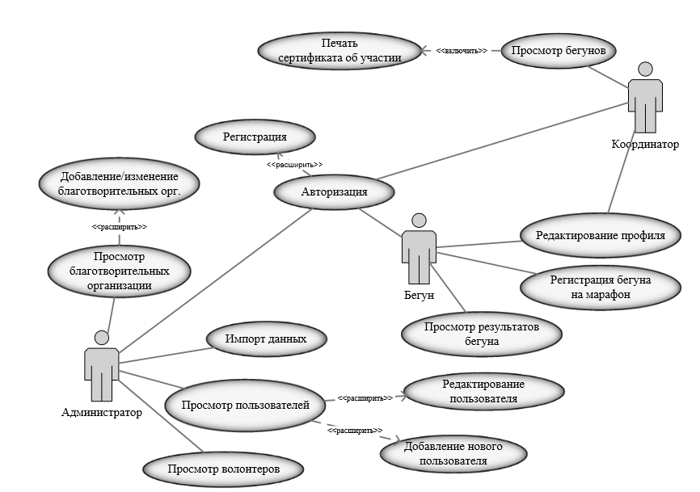
Диаграмма прецедентов

Slide 6
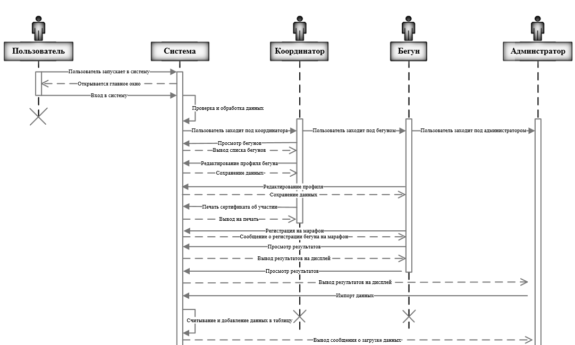
Диаграмма последовательности

Slide 7
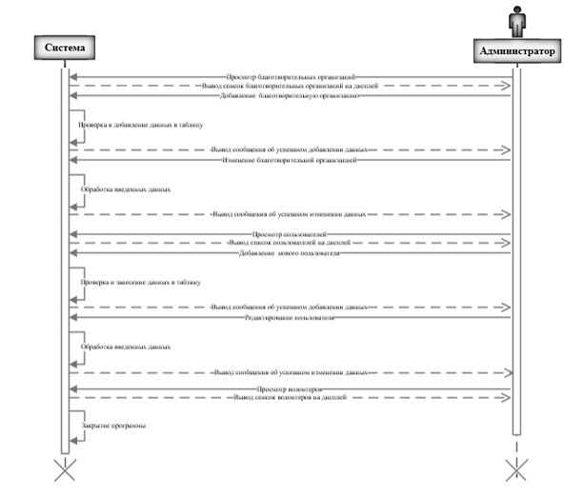
Диаграмма последовательности

Slide 8
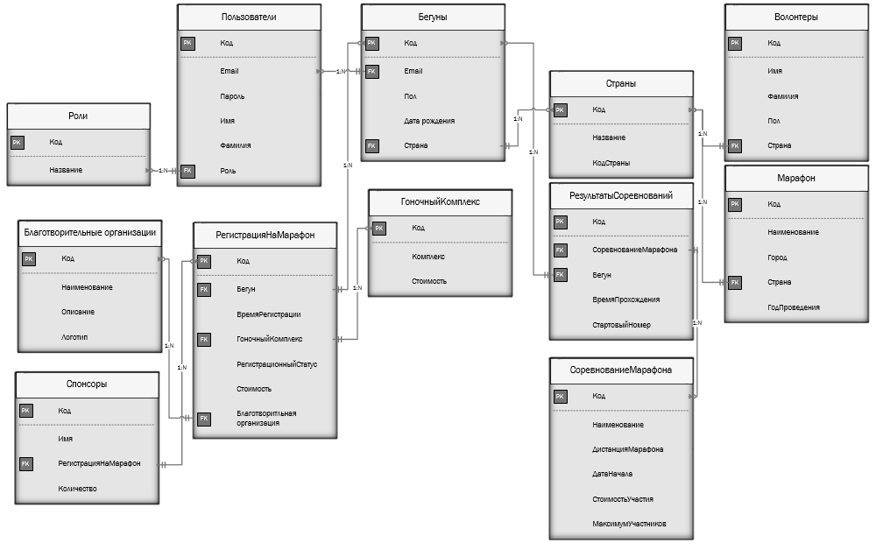
ER-Диаграмма

Slide 9
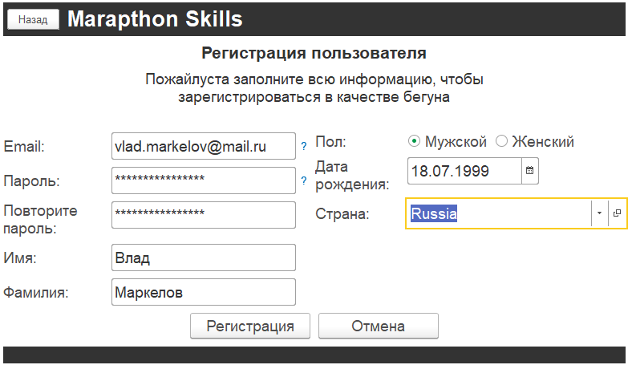
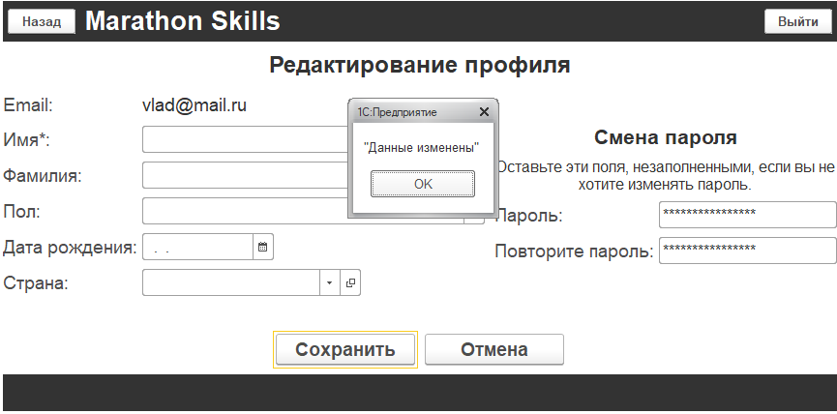
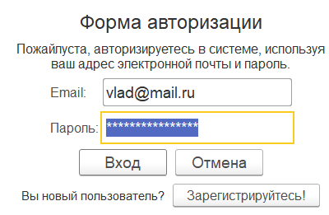
Тестирование
Для тестирования методом «черного ящика» были выделены две функции:
Регистрация/авторизация.
Редактирование профиля.

Slide 10
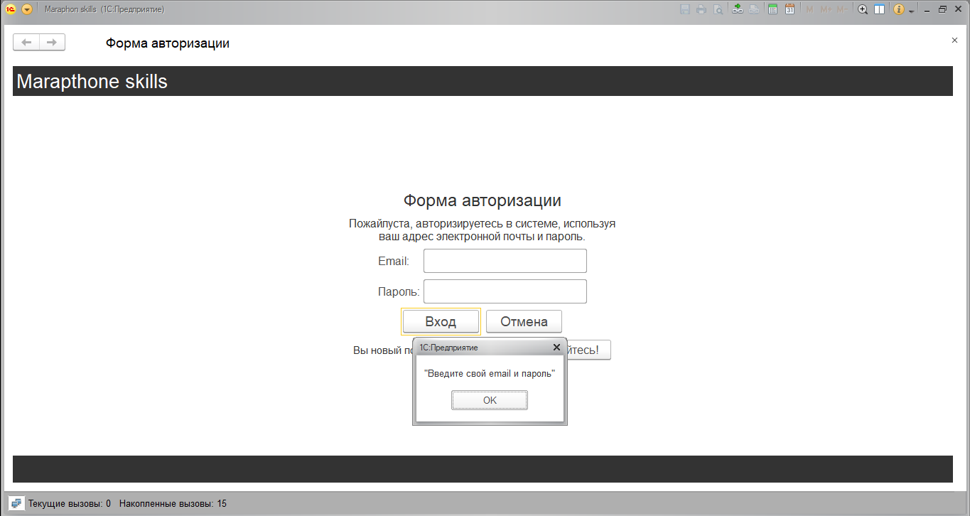
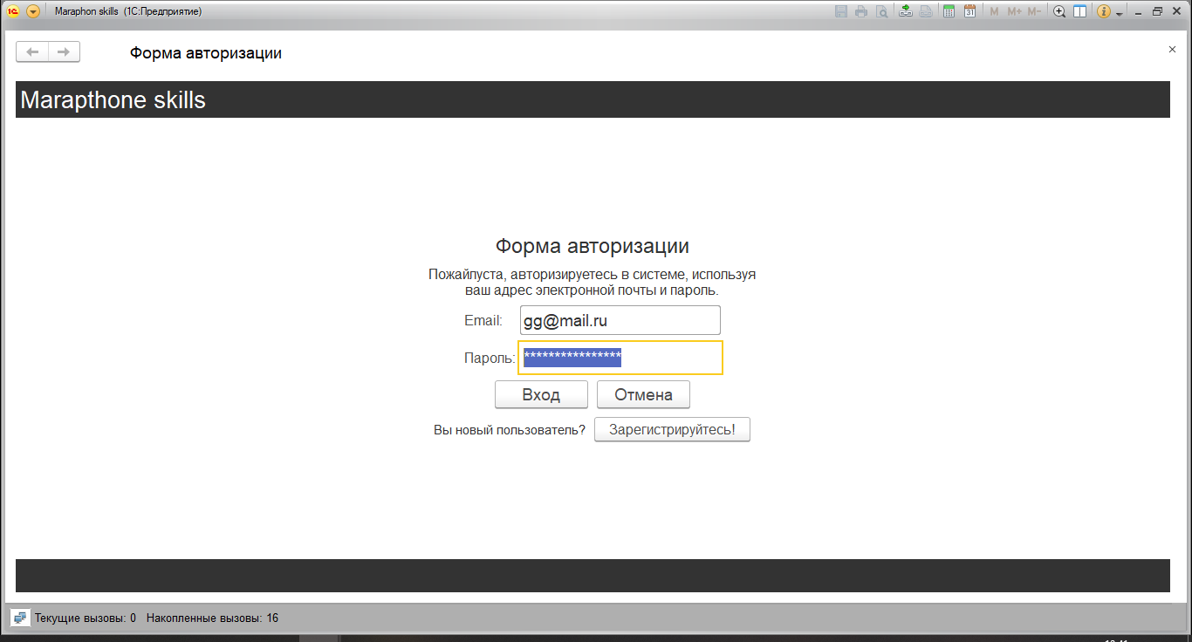
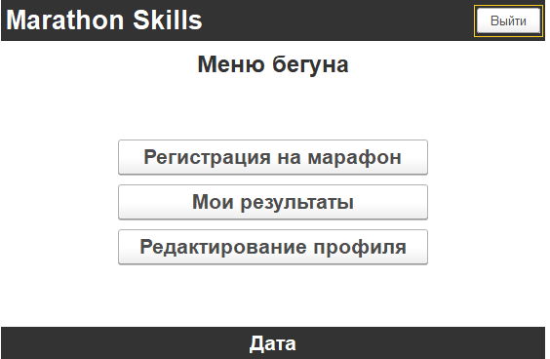
Тестирование
В тестировании методом «белого ящика» использовалось:
При заполнении пустых полей выскакивало сообщение об ошибке.
Проверка введенных данных для правильности входа в систему.

Slide 11
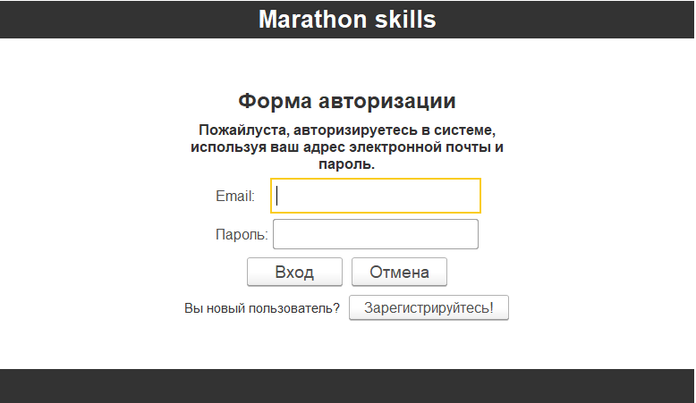
Руководство пользователя

Slide 12
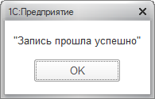
Руководство пользователя

Slide 13
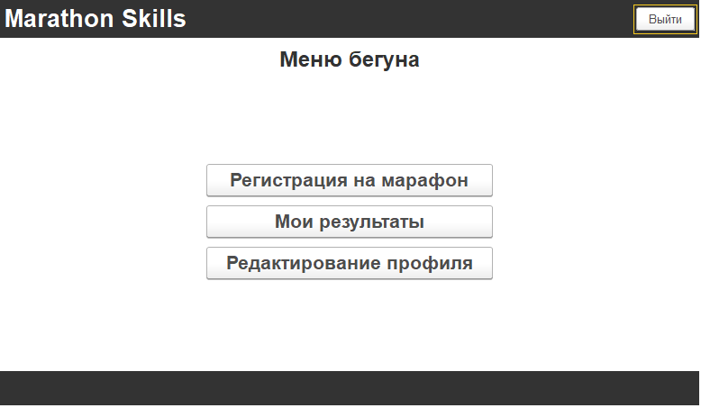
Руководство пользователя

Slide 14
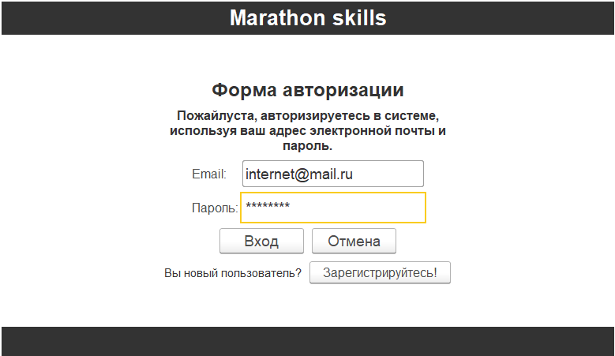
Руководство пользователя

Slide 15
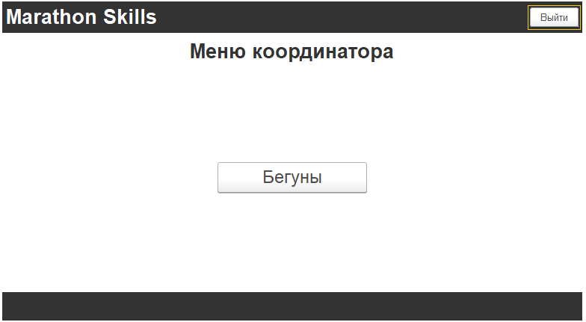
Руководство пользователя

Slide 16
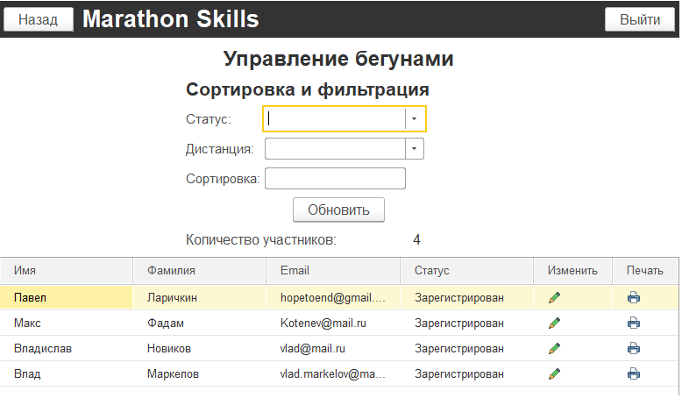
Руководство пользователя

Slide 17
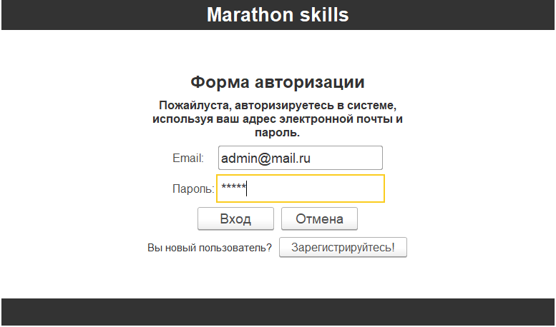
Руководство пользователя

Slide 18
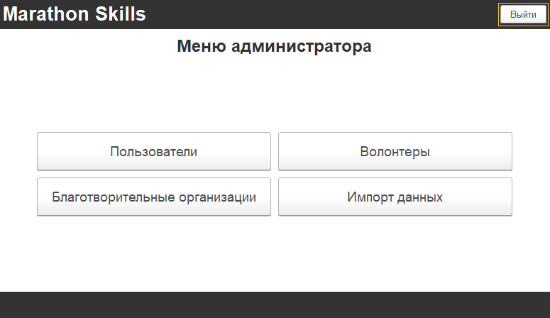
Руководство пользователя

Slide 19
Техническое задание
Регламентирует назначение разработки, требования к программному продукту и сопроводительную документацию, а также учитываются все стадии разработки, и порядок контроля и приемки информационной системы.

Slide 20
Руководство по техническому обслуживанию
Руководство по техническому обслуживанию разрабатывается для пользователей программы, а также специалистов, которые занимаются обслуживанием программного обеспечения.

Slide 21
Государственное казённое профессиональное образовательное учреждение
Прокопьевский горнотехнический техникум им. В.П. Романова
Проектирование информационной системы
спортивных мероприятий
ПГТТО.09.02.0302.ПКС15.ПЗ
Руководитель: Канакова С.Г.
Разработал: Маркелов В.А.

